Slide 1
Markt und Konsum
Foliensammlung

Slide 2
Markt und Konsum
Links
Biomarkt (Informationen in bioaktuell.ch)
The world of organic agriculture, statistics & ermerging trends (fibl, ifoam, 2017)
Global organic farming statistics and news (interactiv data table, FiBL)
Bio in Zahlen: Landwirtschafts- und Marktzahlen (Bio Suisse)
Knospehof (Bio Suisse)
Methoden und Projekte zur Marktentwicklung am FiBL
Die Bilateralen Abkommen Schweiz – Europäische Union (EDA, 2016)
Agrarbericht 2015 (BLW)
Labelinfo (Pusch Schweiz)
Biobarometer Schweiz (FiBL)
Die Bio-Branche 2014 in Deutschland (BÖLW)
Marktanteile im Segment Bio-Lebensmittel (IOL, Uni Bonn)
weitere Grafiken zu Markt/Konsum im Kapitel 4 «Produktionsstatistik»

Slide 3
Biomarkt Schweiz
Neue Bestmarke bei Bio Suisse Betrieben
Anzahl Knospe-Betriebe in der Schweiz erreicht im Jahr 2015 neue Bestmarke
6’000 von ca. 55’000 landwirtschaftlichen Betrieben in der Schweiz nach Richtlinien von Bio Suisse bewirtschaftet
Als Mitglieder der Bio Suisse zudem 844 Verarbeitungs- und Handelsbetriebe in Wertschöpfungskette eingebunden
Anteil aller Biobetriebe (Knospe und Bio-Verordnung) in der Schweiz 12,5 %
Der 6000ste Knospebauer Claude Peguiron kommt aus Mex VD.
Bild und Quelle: Bio Suisse (2015), BfS (2013)

Slide 4
Biomarkt Schweiz
Struktur und Volumen
Entsprechend zunehmender Nachfrage nach Bioprodukten entwickelt sich Schweizer Biomarkt seit Jahren dynamisch
Nachfrage der Schweiz nach Biolebensmitteln ist eine der höchsten in Europa
Schweizer geben weltweit am meisten für Biolebensmittel aus
Im Jahr 2014 Gesamtumsatz verarbeiteter Bioprodukte in der Schweiz 2,207 Mia Franken, entspricht Marktanteil von 7,1 Prozent
Biosegment legt sowohl bei Grossverteilern wie im Biofachhandel zu
Wichtiger Grund für Markterweiterung der letzten 20 Jahre war Ausdehnung der Produktsortimente bei Grossverteilern
Quelle: BFS, Bio Suisse

Slide 5
Biomarkt Schweiz
Marktanteile Verteiler
Quelle: Bio Suisse

Slide 6
Biomarkt Schweiz
Umsatz, Wertanteile und Wachstum der Bioverkäufe
%-Wertanteile von Bio-Verkäufen am gesamten Food-Umsatz 2014
inkl. %-Wachstum zum Vorjahr
Quelle: Bio Suisse, verändert nach Nielsen, 2015

Slide 7
Biomarkt Schweiz
Nachfragetrend einzelner Produktegruppen
Produktegruppe | Nachfrage-trend | Anbau, Vermarktung
Brotgetreide |  | Positive Entwicklung von Preis und Nachfrage, sämtliche Kulturen der Fruchtfolge sind lukrativ (Abnahmevertrag), Umstellungsmarkt für Mahlweizen. Abhängigkeit vom Absatz weiterer Ackerprodukte.
Futtergetreide | () | Verstärkte Nachfrage seit Einführung von 100% Biofutter bei Rindvieh & Legehennen. Flächenzuwachs ermöglichte Verbesserung der Inlandversorgung. Risiko der Marktsättigung in guten Jahren. Futterweizen, Körnermais weiterhin sehr gesucht.
Ackerkulturen, Ölsaaten |  | Kartoffeln, Sonnenblumen, Raps und gefragte Nischenkulturen (Soja für Tofu, Speisehafer, Hirse, Emmer, Einkorn, Lein, Senf …)
Frisch-, Lagergemüse |  | Nur kontinuierliches Wachstum der Produktion anstreben, sonst Marktgleichgewicht gestört
Tafelkernobst | → | Bei Frühsorten gewisses Potential, sonst starke Schwankungen Angebot an Birnen mit langer Lagerfähigkeit noch ausbaubar
Mostobst | ⇒ | Ansteigende Nachfrage nach Biomostobst (v.a. seit Zulassung der Verwendung von Konzentraten für Mischgetränke 2013)
Steinobst |  | Hoher Nachfrageüberhang: Kirschen, Zwetschgen stark gesucht
Quelle: FiBL und Bio Suisse 2016 (bioaktuell.ch)

Slide 8
Biomarkt Schweiz
Nachfragetrend einzelner Produktegruppen
Produktegruppe | Nachfrage-trend | Anbau, Vermarktung
Beeren |  | sehr gefragt: Angebot bei Sommerhimbeeren noch ausbaubar, bei Erdbeeren fehlen frühe und späte Früchte
Milch, Milchprodukte |  | Markt ist gesättigt, Produzentenorganisationen führen Wartelisten Bioziegen-, Bioschaf- und Biobüffelmilchmärkte gewinnen an Bedeutung
Rindfleisch Kalbfleisch |  → | Biokühe dringend gesucht saisonale Überversorgung Biomastkälber besser Weidemastremonten
Bioschweine |  | Bioschweinemarkt gesättigt
Biolämmer |  | Mehr Biolämmer als Bioabsatz: immerhin Zuschlag für Berg-Lämmer bei Coop pro Montagna, bei Migros als IP-Suisse
Mastgeflügel |  | Umstellbetriebe und Geflügelmast-Einsteiger willkommen
Eier |  | Produktionsmengen werden laufend ausgebaut Bedarf zuerst mit Vermarkter klären
Quelle: FiBL und Bio Suisse 2016 (bioaktuell.ch)

Slide 9
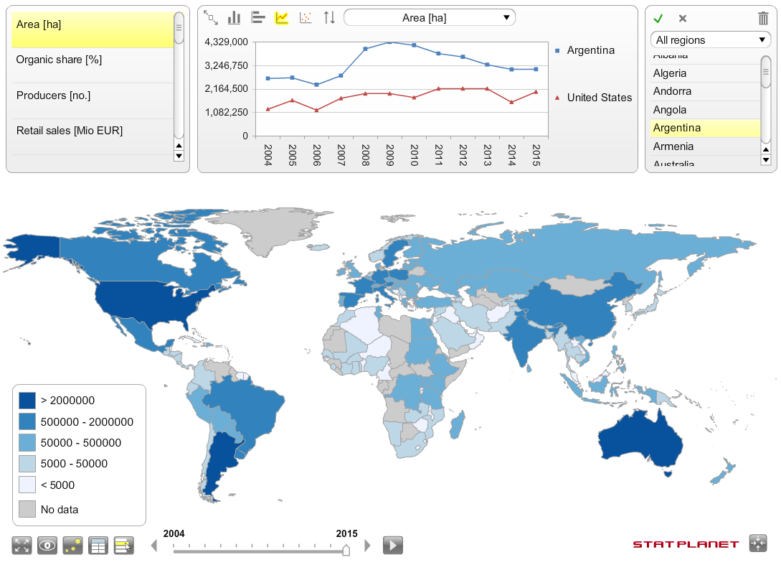
Biomarktentwicklung international
Bioflächen 2015
Bioflächen 2015 virtuell, siehe untenstehender Link
www.organic-world.net

Slide 10
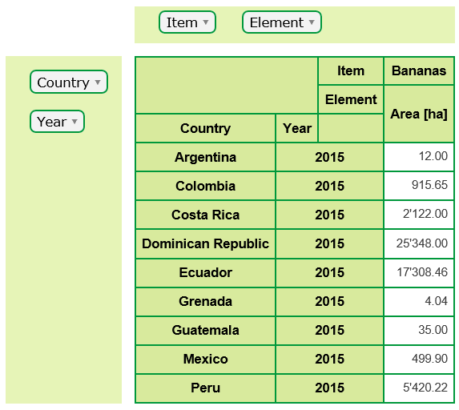
Biomarktentwicklung international
Beispiele Bioflächen 2015 (Bananen, Baumwolle)
www.organic-world.net

Slide 11
Biomarktentwicklung international
Trend mit Folgen
Bio liegt im Trend und trifft den Nerv der Zeit
Weltweiter Trend nach Biolebensmitteln
Stärkster Wachstumsmarkt in der Lebensmittelherstellung
Folgen des Wachstums
Nachfrageüberschuss in Westeuropa
Starker Ausbau des Biogetreideanbaus in Osteuropa
Engpässe bei bestimmten Kulturen (z.B. Futter-, Brotgetreide)
Importe und Transporte
Preisschwankungen
Erschwerte Kontrolle
Verwässerung von Transparenz

Slide 12
Biomarktentwicklung Europa
Anteil Biolandbau am Gesamtmarkt 2015
www.organic-world.net

Slide 13
Biomarktentwicklung Europa
Einzelhandelsumsatz Biolandbau 2015
www.organic-world.net

Slide 14
Allgemeine Marktentwicklung international
Angebot, Nachfrage und Preise
Herausforderung bei Nahrungsmitteln, Futtermitteln und pflanzlichen Rohstoffen
Angebot im Gleichschritt mit Bedarf an Lebensmitteln steigern
Begrenzte Ressourcen (Boden, Wasser)
Klimatische und pflanzenphysiologische Grenzen für die Ertragssteigerung
Preisentwicklung gemäss FAO und OECD
Höhere Preisschwankungen in den letzten vier Jahren als je seit 1970
FAO Nahrungsmittelpreisindex lag 2011 auf dem Höchststand seit 1990
Weltmarktpreise steigen bis 2019 für die meisten Produkte gegenüber anfangs des Jahrhunderts
Quelle: BLW

Slide 15
Allgemeine Marktentwicklung international
hohe Preisvolatilitäten (Preisschwankungen)
Gründe für voraussichtliche Zunahme von Preisvolatilitäten
Ertragsschwankungen aufgrund des Klimawandels
Tiefere Lagerbestände
Nahrungsmittel von Energiemärkten beeinflusst (Biotreibstoffe)
Einbindung der Agrarmärkte in die Finanzmärkte (Spekulation)
Macht- oder Monopolstellungen einzelner Staaten oder Konzerne
Beiträge zu weniger volatilen internationalen Agrarmärkten
Erhöhte Transparenz auf Warenterminmärkten, physischen Weltagrarmärkten
Bessere Übersicht über Lagerbestände
Zugang zu produktions- und marktrelevanten Informationen für alle
Ausschöpfung von brachliegendem Produktionspotential (nachhaltige Intensivierung)
Bekämpfung von Nachernteverlusten in Entwicklungsländern
Vermeidung von Food Waste durch Konsumenten und Verteiler
Quelle: BLW

Slide 16
Allgemeine Marktentwicklung Schweiz
Konsequenzen aus der Entwicklung des Weltmarkts
Verschärfung der Wettbewerbsverhältnisse im Agrar- und Lebensmittelbereich
weitere Marktöffnungsschritte werden folgen
Festlegung der internen Stützmassnahmen
Schweizer Produzentenpreise bleiben im internationalen Vergleich hoch
Höhere Produktions- und Distributionskosten
Grenzschutz
Frankenstärke
Schere in der Zahlungsbereitschaft von Konsumenten wird sich öffnen

Slide 17
Allgemeine Marktentwicklung Schweiz
Verbesserung der Wettbewerbsfähigkeit
Wettbewerbsfähigkeit weiter verbessern
Steigerung der Produktivität
Kosten senken (in der gesamten Wertschöpfungskette)
In-Wert-Setzung der hohen Schweizer Produktequalität
Nachhaltigkeit und Regionalität als starke Wertekombination
Innovative Entwicklung von Premium- und Labelprodukten (z.B. Bio)
Technologiefreundliche Grundstimmung
Bio liegt im Trend und trifft den Nerv der Zeit.
Kann Biobranche weiterhin mit stabilen Marktbedingungen und angemessenen Wachstumsraten rechnen?

Slide 18
Gemeinsame Agrarpolitik der EU (GAP)
Entwicklung der Marktstützung
Jahr | Schweiz |  | GAP (EU)
1960-1990 | Agrarreform: Preisstützungen, Versorgungssicherheit → Überproduktion, hohes Preisniveau, ökologische Probleme |  | Unterstützung der Landwirte über Preisgarantien für Erzeugnisse
ab 1990 | Direktzahlungen (Voraussetzung ÖLN, seit 1997) |  | Senkung Preisgarantien, produktions-unabhängige Direktbeihilfen, 1992 Einführung Agrarumweltprogramme
ab 2000 | 2001 2007 2009 | Liberalisierung des Getreidemarktes Vollständige Öffnung des Käse-marktes gegenüber der EU Aufhebung der Milchkontingentierung | Cross Compliance: Prämienzahlungen bei Einhaltung von Umweltstandards
2014 | AP 14/17: Ökologisierung (z.B. Graslandbasierte Milch- und Fleischproduktion, höhere Biobeiträge und Ressourceneffizienzbeiträge) |  | Greening: obligatorische Anbaudiversifizierung, Dauergrünland-Erhalt und Flächennutzung im Umweltinteresse
 | Abbau von Grenzschutz, internen Marktstützungen, Exportsubventionen

Slide 19
Marktentwicklung im nationalen Umfeld
Handel Schweiz - EU
Zollfreier Export (und Import) erleichtert durch Umsetzung der bilateralen Abkommen mit der EU
Abbau von Importkontingenten und Zoll
z.B. Zollfreier Handel von Käse (seit 2007 vollständig liberalisiert)
z.B. Handel von Früchte, Gemüse, Fleisch (teilweise erleichtert)
Abbau von Handelshemmnissen in bestimmten Produktesegmenten (Produktevorschriften, Zulassungsbestimmungen)
z.B. Wein und Spirituosen, Pflanzenschutz, Futtermittel, Saatgut
z.B. Bio-Zertifikat wird in der EU anerkannt
2014: 60% der Agrarexporte in EU, 74% der Agrarimporte aus EU
Bisher kaum Bioprodukte im Export. Gründe:
Starke Binnennachfrage
Hohes Schweizer Preisniveau
Quelle: EDA, 2015

Slide 20
Biomarktentwicklung Schweiz
Konsumtourismus und ausländische Discounter
Entwicklung im Konsumtourismus
Schweizer Konsumenten kaufen im grenznahen Ausland Schweizer Produkte mit Swissness-Label, Bio- und weitere Qualitätsprodukte
Inländische Ableger von Aldi und Lidl wollen sich mit Schweizer Bioqualität zu profilieren
Bio Suisse verwehrt den beiden Discountern Vermarktung unter dem Knospe-Label
Bio Suisse fordert die Einhaltung ihrer Distributionspolitik, wie z.B. ein langjähriges Engagement für biologische Landwirtschaft in der Schweiz
Foodaktuell.ch (10.6.2015)

Slide 21
Biomarktentwicklung Schweiz
Regionalität
Allgemein starker Trend nach Regionalität
schwieriger, Marktanteile für Bio zu gewinnen
Bio Suisse bekennt sich klar zur Schweizer Herkunft, es werden nur Produkte importiert, die
nicht in der Schweiz produziert werden können (z.B. Kaffee)
Nicht in genügender Menge produziert werden (z.B. Getreide)
Verarbeitung findet hauptsächlich in der Schweiz statt
Einhaltung von Regionalität bleibt aufgrund der fehlenden Verfügbarkeit von Rohstoffen in der Region grosse Herausforderung (v.a. im Getreidesektor)
Lösungen
Kraftfutterlimite, grünlandbasierte Fütterung, Förderbeiträge, Biooffensive
Quelle: Bio Suisse

Slide 22
Konsum von Bioprodukten
Biobarometer Schweiz 2016

Slide 23
Konsum von Bioprodukten
Biobarometer Schweiz 2016
Befragt wurden alle Umfrageteilnehmenden, die zuvor angegeben hatten, Biolebensmittel zu kaufen.

Slide 24
Konsum von Bioprodukten
Biobarometer Schweiz 2016

Slide 25
Marktforschung Konsumenten
Beeinflussung der Kaufentscheidung durch Werte
Werte und Wünsche
Auswahl und Qualität der Produkte
Convenience – einfach und praktisch
Gesundheit
Nachhaltigkeit (Bio, Regionalität, fairer Handel, Slow Food)
Wertefelder
gemütlich, gemeinschaftlich, vertraut, ursprungsnah, viel Zeit haben
Konflikte
Zwischen Sehnsucht und Realität
Trend
Unbeschwert einkaufen und essen
GDI, 2013

Slide 26
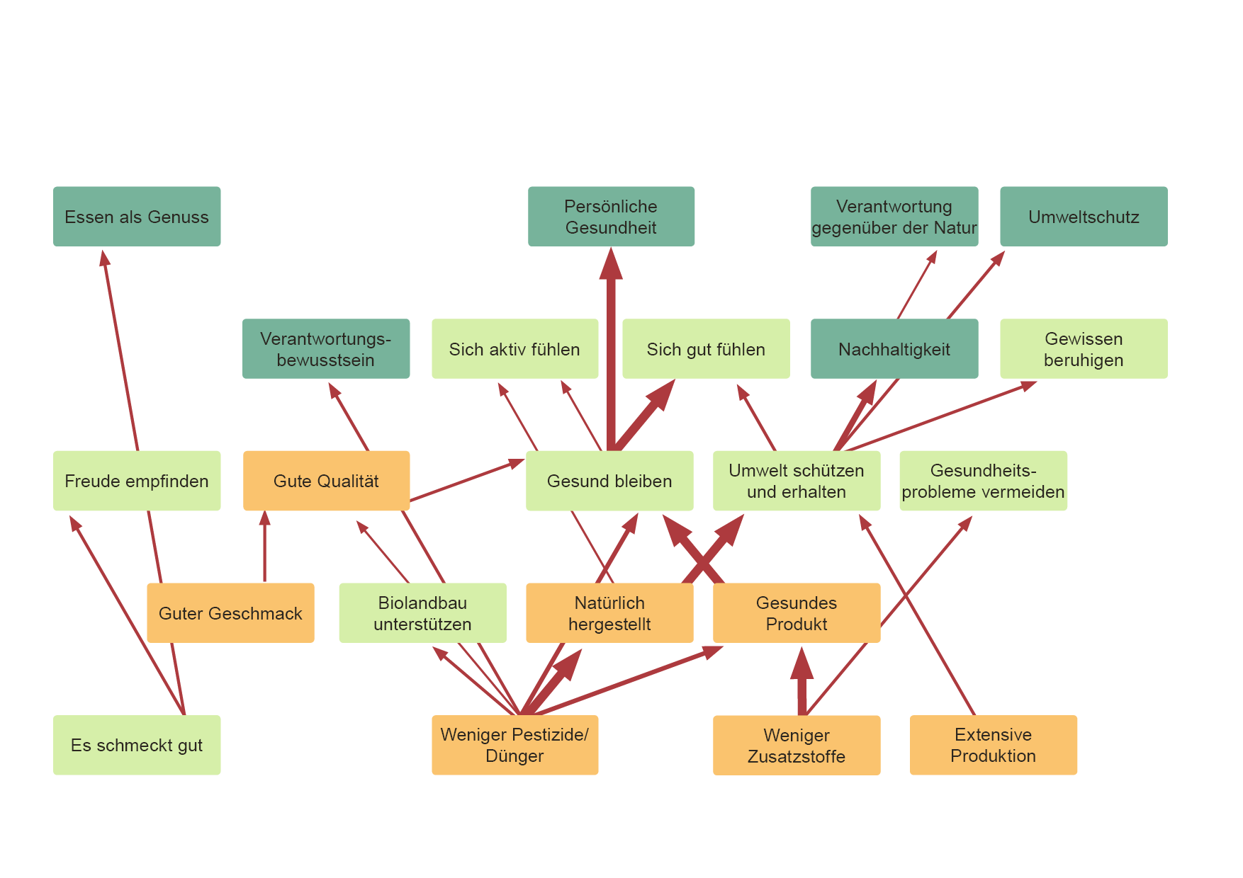
Marktforschung Konsumenten
Übersicht Kaufmotive
Gemüse Gesamterlebnis
 | Werte | Dicke der Pfeile symbolisiert Häufigkeit der geäusserten kognitiven Verbindungen zwischen Werten, Konsumkonsequenzen und Attributen
 | Konsumkonsequenzen
 | Produktattribute
Quelle: FiBL 2004 (Sanders, Schmid, Richter)

Slide 27
Marktforschung Konsumenten
Kaufmotive nach Produktsegmenten
Wichtigstes Kaufmotiv bleibt natürliche und gesunde Ernährung
Nicht alle Produktegruppen werden gleich konsequent gekauft
Viele Konsumenten kennen positive Umweltwirkungen nicht
Produktegruppe | Marktanteil | Hintergründe
Frischprodukte | hoch | Frische, Nähe, Gesundheit (geringere Preissensibilität)
Importprodukte | mittel | Verfügbarkeit, Fairness, Rohstoffe
Verarbeitete Produkte und Getränke | niedrig - steigend | Konsequente Biokäuferschaft (in den letzten Jahren überdurchschnittliches Wachstum)
Quelle: Bio Suisse

Slide 28
Marktforschung Konsumenten
Konsumentenwahrnehmungen und Präferenzen
Bioprodukte bekommen zunehmend Konkurrenz durch andere nachhaltig hergestellte Produkte, bei denen bestimmte Einzelkriterien hervor gehoben werden
Gerade für Gelegenheitskäufer von Bioprodukten eine interessante und oft konstengünstige Alternative zu Bioprodukten
Konsumentenwahrnehmung konzentriert sich auf die letzte Verarbeitungsstufe von Bioprodukten
Setzt der Kommunizierbarkeit des Gesamtsystems Biolandbau Grenzen
Kommunikation der Zusatznutzen von Bioprodukten in Abhängigkeit des jeweiligen Produkts und der Verarbeitungsstufe
Quelle: FiBL, H. Stolz, 2011

Slide 29
Marktforschung Konsumenten
Nähe, Sicherheit und Transparenz
Verunsicherung von Konsumenten
Produktions- und Verarbeitungsprozesse werden komplexer
Transportentfernungen nehmen zu
Grössere Produktauswahl
Labelvielfalt
Reaktionen und Trends
Steigende Nachfrage nach Biolebensmitteln
Steigende Nachfrage nach Regionalität und Saisonalität
Bedürfnis nach Transparenz
Uni Kassel, 2014

Slide 30
Marktforschung Konsumenten
Erkenntnisse für Produzenten, Vermarkter und Handel
Essen als Statussymbol
Mehrwert von Bio erklären
Je höher Bildungsniveau und Einkommen, desto eher Biokunde Allerdings zunehmend heterogene Biokundschaft
Bedeutung für Vermarktung
Direkter Kundenkontakt
Kurze Wertschöpfungsketten
Geschichte hinter Produkten erzählen
Vertrauen schaffen
Kaufentscheidungen vereinfachen
Zusatznutzen finden
GDI, Interview mit Dr. M. Hauser, 2013

Slide 31
Markt Produzenten
Finanzielles Risiko
‘Unternehmerische Freiheit’
Vermarktungskanäle in der Schweiz
Abnahmegarantie
Abnahmeverträge oder andere Vermarktungskanäle |  | Direktvermarktung
Detailhandel Coop, Migros, Manor, Globus | Genossenschaften z.B. biofarm | Hofverkauf
Grosshandel z.B. biopartner, biogroupe, Rathgeb, fenaco, pico bio | Verarbeitungsbetriebe z.B. Lehmann Biofutter, Mühle Rytz, Frigemo, Hilcona | Wochenmarkt
Fleischhandel z.B. Micarna, Bell, Schlachtviehhändler | Handels- und Produktionsunternehmen z.B. hosberg | Gastronomie
Milchverarbeiter z.B. Cremo, Emmi, Milco, Hochdorf, Züger, Baer, LRG groupe, biomilk, Napfmilch | Bio Suisse koordiniert den Markt bei einigen Produktegruppen und sorgt für stabile, faire Handelsbeziehungen. | Hauslieferung, online-Vermarktung

Slide 32
Markt Produzenten
Direktvermarktung in der Biolandwirtschaft
guter, echter Geschmack mit frischen Produkten direkt ab Hof
Strategie: Konsumenten erhalten ein Gesicht für ein Produkt durch Kontakt mit Produzenten
Website bio-suisse.ch
Verkaufsförderung, Hilfsmittel und Vorlagen
nützliche Dokumente und Anleitungen, Tipps
Richtpreise
Website und App knospehof.ch
Kostenlose Aufschaltung des eigenen Hofes
Publikation eigener Produkte, Dienstleistungen und Anlässe

Slide 33
Markt Produzenten
Vermarktungsinitiativen – Chance für Teamfreudige
Immer mehr Bauernfamilien ergreifen Chance, ihre Bioprodukte über Vermarktungsinitiativen gemeinschaftlich abzusetzen
Gleichzeitig wächst bei vielen Konsumierenden Bedürfnis nach regionalen Produkten
Unterschiede von Vermarktungsinitiativen
Zielsetzung, Aktivitäten
Rechtsform
Organisationsstruktur, Anzahl Beteiligte
Vorteile von Vermarktungsinitiativen
Produktebündelung
Belieferung des Lebensmitteleinzelhandels
Grössere Verhandlungsmacht

Slide 34
Markt Produzenten
Vermarktungsinitiativen – Erfolgsfaktoren
Professionnelles Management Persönlichkeiten Klare Ziele und Strategieplanung Motivation, Kompetenz Innovation Akzeptanz strategischer Wendepunkte Netzwerkarbeit Markenzeichenpolitik Marktforschung Ökonomische Skaleneffekte
Interne Erfolgsfaktoren
Vermarktungsinitiativen fördern Regionalentwicklung
Erfolg von Vermarktungs-initiativen hängt stark von internen Faktoren ab
Externe Erfolgsfaktoren
Öffentliche Förderung
Markt, Umfeld
Regionaler Kontext
Quelle: FiBL, verändert nach Schmid, Hamm, Richter, Dahlke, 2004

Slide 35
Markt Produzenten
Vermarktungsinitiativen – verschiedene Typen
Partizipation und Kooperation von Produzierenden und Konsumierenden verfolgt verschiedene Ziele. Zum Beispiel
Ernährungssouveränität, Nähe zur Landwirtschaft
Zukunftsfähige Regionalentwicklung, Solidarität
Typen von Vermarktungsinitiativen
Food-Coops
Abo-Kisten-Systeme
Vertragslandwirtschaft solawi (Solidarische Landwirtschaft) RVL (Regionale Vertragslandwirtschaft) CSA (Communitiy Supported Agriculture) Teikei (Japan)
Vertrauen und Frische dank kurzer Transportwege
Bild: Henning Knippschild

Slide 36
Markt Produzenten
Vermarktungsinitiativen – Bsp. Vertragslandwirtschaft
Vertragslandwirtschaft ist eine nachhaltige Landwirtschaft
sozial – ökologisch – wirtschaftlich
Sie fordert viel Eigenverantwortung und Initiative von allen
Konsumenten
Produzenten
Gewinn für Konsumenten
Produkteherkunft und -qualität
Mitarbeit auf dem Feld
Bezug zur Nahrung
Selbstbestimmung
Vertrauen
Vorteile für Landwirte
Finanzielle Sicherheit (Missernten)
Garantierte Abnahmemengen
Vermarktung entfällt
Keine Nahrungsmittelverluste
Persönlicher Kundenkontakt

Slide 37
Markt und Konsum
Impressum, Bezug und Nutzungsrechte
Herausgeber und Vertrieb
Forschungsinstitut für biologischen Landbau (FiBL), Ackerstrasse 113, Postfach 219, CH-5070 Frick Tel. +41 (0)62 865 72 72 info.suisse@fibl.org, www.fibl.org
Bio Suisse Peter Merian-Strasse 34 CH-4052 Basel Tel. +41 (0)61 204 66 66 bio@bio-suisse.ch, www.bio-suisse.ch
Mitarbeit und Durchsicht: Urs Guyer (Bio Suisse), Martin Koller, Robert Obrist, Pascal Olivier (Bio Suisse), Toralf Richter, Otto Schmid, Hanna Stolz, Matthias Stolze, Helga Willer
Redaktion, Gestaltung: Simone Bissig,
Kathrin Huber
Bilder: Fotos und Grafiken FiBL, wo nicht anders erwähnt
Bezug und kostenloser Download: www.shop.fibl.org (Foliensammlung Biolandbau)
Haftung
Die Inhalte der Foliensammlung wurden nach bestem Wissen und Gewissen erstellt und mit grösstmöglicher Sorgfalt überprüft. Dennoch sind Fehler nicht völlig auszuschliessen. Für etwa vorhandene Unrichtigkeiten übernehmen wir keinerlei Verantwortung und Haftung.
Nutzungsrechte
Die Foliensammlung dient Unterrichts- oder Schulungszwecken. Einzelne Inhalte dürfen unter Angabe von Bild- und Textquellen verbreitet und verändert werden. Urheberrechtshinweise jeglicher Art, die in heruntergeladenen Inhalten enthalten sind, müssen beibehalten und wiedergegeben werden. Die Herausgeber übernehmen keine Haftung für die Inhalte externer Links.
2. Auflage 2016
1. Auflage 2004, Redaktion Res Schmutz
Die Foliensammlung wurde mitfinanziert durch Coop, mit einer Spende aus Anlass von 20 Jahre Coop Naturaplan.

